Slide 1

Padrão de Projeto Abstract Factory
Aplicação em um sistema de montagem de veículos
Autores: Thiago Henrique, João Paulo, João Pedro
Curso: Ciência da Computação
Universidade: Unifenas

Slide 2

O que é Abstract Factory?
1
Padrão Criacional GoF
Catálogo de padrões de projeto Gang of Four.
2
Famílias de Objetos
Cria objetos relacionados sem acoplamento direto.
3
Múltiplas Variantes
Ideal para conjuntos de produtos com variações.

Slide 3
Problema e Motivação
Cenário de Montagem
Desafio de Compatibilidade
Solução com Abstract Factory
Montadora virtual de veículos.
Veículos a combustão ou elétricos.
Garantir componentes compatíveis (motor, tanque, bateria).
Criação correta e flexível de objetos.
Assegura a integridade do veículo montado.
Evitar incompatibilidades entre tipos de veículos.

Slide 4
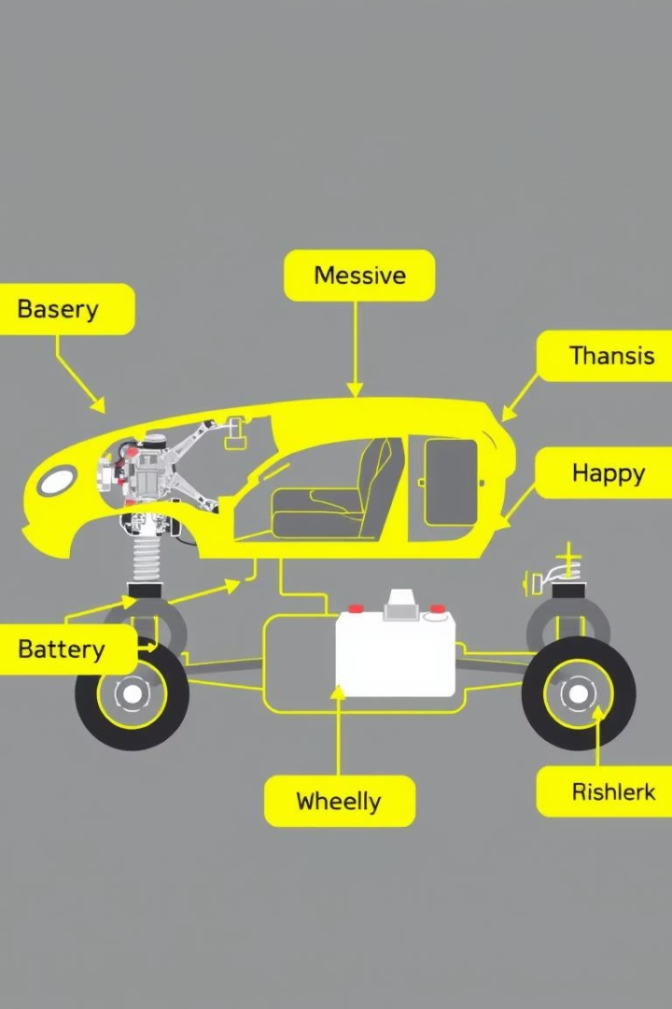




Estrutura do Padrão
VeiculoFactory
Fábricas Concretas
Produtos
Interface abstrata para criar componentes.
Motor, Tanque, Bateria (variantes).
CombustaoFactory, EletricoFactory.
Cliente
Classe Veiculo, usa a fábrica.

Slide 5




Diagrama de Classes UML
Cliente (Veiculo)
1
Depende apenas da interface.
VeiculoFactory
2
Interface de criação de produtos.
Fábricas Concretas
3
CombustaoFactory, EletricoFactory.
Produtos (Motor, Tanque, Bateria)
4
Classes base e suas variações.

Slide 6

Código - Interface e Fábricas
public interface VeiculoFactory { Motor criarMotor(); Tanque criarTanque(); Bateria criarBateria();}public class EletricoFactory implements VeiculoFactory { public Motor criarMotor() { return new MotorEletrico(); } public Tanque criarTanque() { return null; } public Bateria criarBateria() { return new Bateria300km(); }}

Slide 7

Código - Classe Cliente
public class Veiculo { private Motor motor; private Tanque tanque; private Bateria bateria; public Veiculo(VeiculoFactory factory) { motor = factory.criarMotor(); tanque = factory.criarTanque(); bateria = factory.criarBateria(); } public void mostrarInfo() { if (motor != null) motor.infoMotor(); if (tanque != null) tanque.infoTanque(); if (bateria != null) bateria.infoBateria(); }}

Slide 8


Benefícios do Padrão
Modularidade e Manutenção
Código organizado e fácil

